Slide 1


Final Project
종합 발표
이재용
코로나 데이터 활용 Project
미세먼지 예측 Project
여행 관광지 추천 Project

Slide 2
팬데믹(COVID-19) 기간
스포츠 & 영화 산업 LSTM 모델 개발
코로나 데이터 활용 Project

Slide 3
Contents
1
6
프로젝트 개요
웹 구조
2
7
데이터 수집
웹 서비스
3
8
데이터 모델링 ERD
웹 구현 (시연 영상)
4
데이터 분석
5
모델

Slide 4
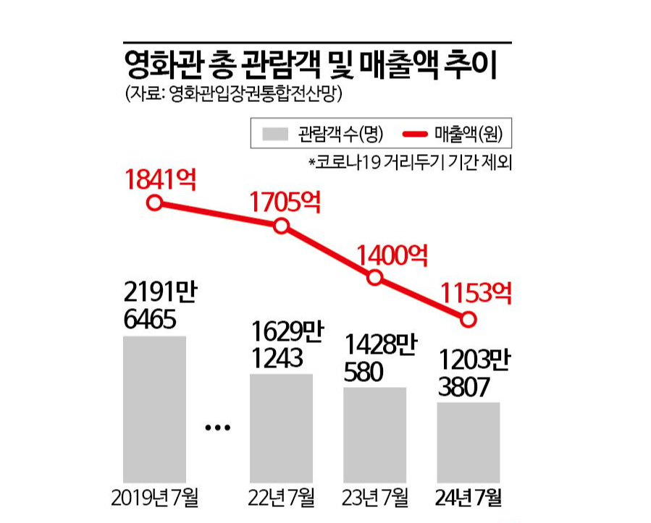

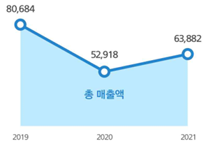
1
프로젝트 개요
팬데믹(COVID-19) 기간 동안 영화 & 스포츠 산업의 수익 감소를 분석하고
예측모델을 웹 서비스로 제공하는 것을 목표.

Slide 5



2
데이터 수집
COVID – 19 국내 코로나 종합 데이터
프로스포츠 입장 관중 종합 데이터
영화 개봉일 기준 관객, 매출 데이터
국내영화 박스 오피스 데이터
총매출:
영화의 개봉일 기준 누적 총 매출액
스크린 수:
영화가 상영된 스크린의 수
입장 관객 수:
영화 관람객의 총 수
출처
KOBIS
종합
(총 확진자 , 국내발생 ,해외발생, 사망자),
성별 (남성, 여성),
지역별 (각 시도별, 시군구별 확진자),
연령별 (0세 ~ 80세 이상 확진자),
일자별
확진 및 사망 데이터
출처
공공 데이터 포털
보건복지부 코로나
감염현황 총괄 통계
국내 프로 스포츠 종목 관중 데이터
스포츠 종목 협회 :
축구, 야구, 농구, 배구
입장 관중 수 : 경기 관중 수
출처
프로 스포츠 협회
입장 관중 데이터
데이터 공통 수집 기간
2020.01~2023.09

Slide 6
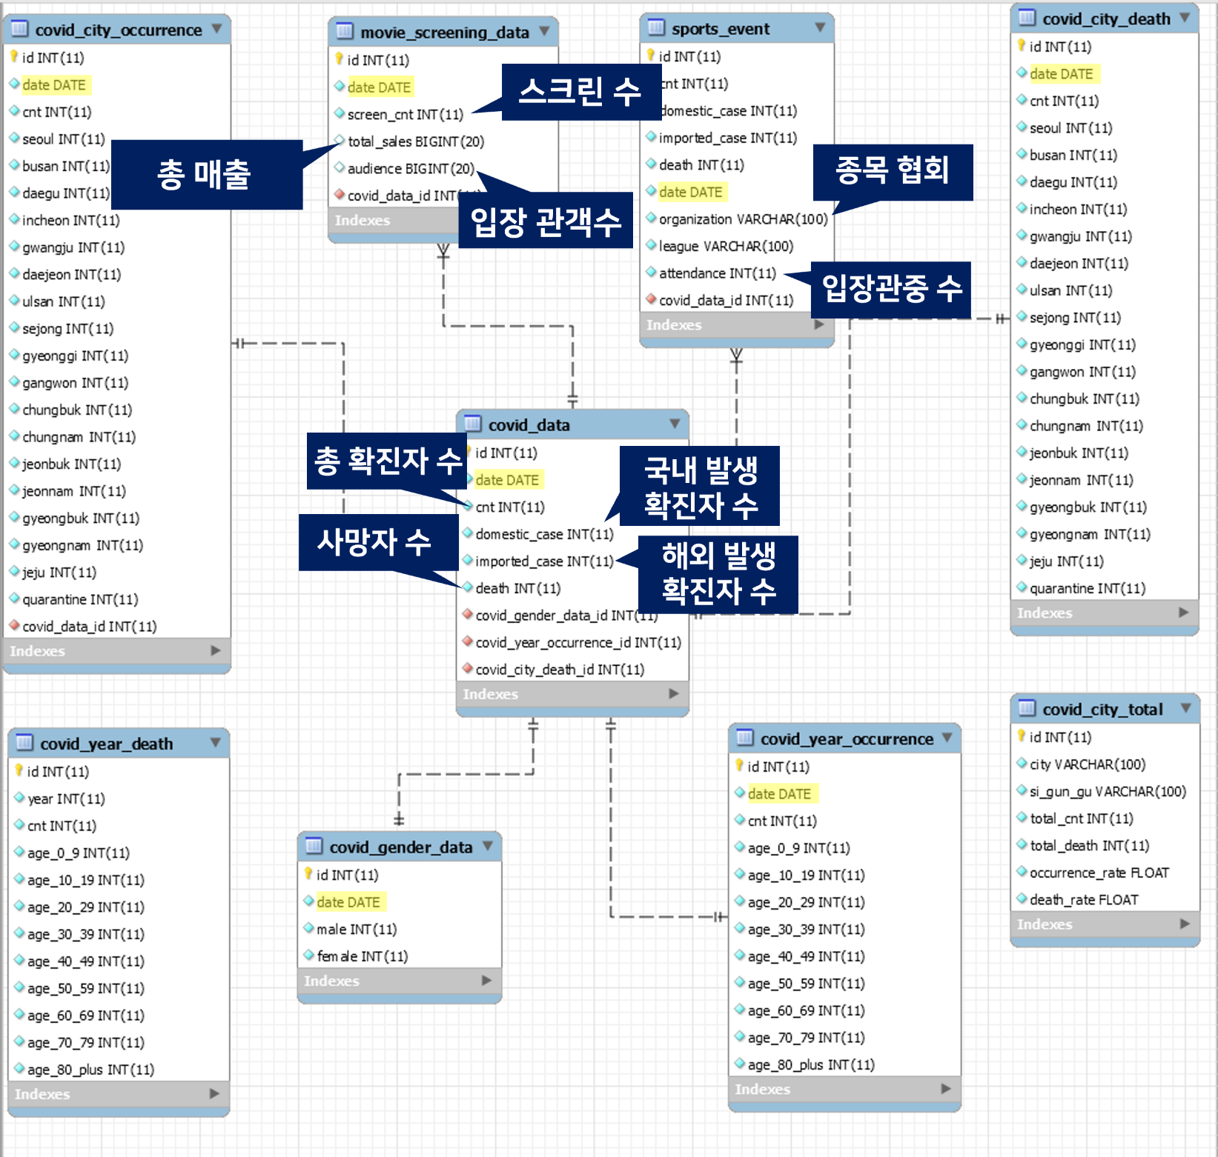
3
데이터 모델링 ERD
Date: 영화 개봉일 , 스포츠 경기일 , 확진 일자
Cnt (총 확진자 수): 전체 코로나 확진자 수
Deaths (총 사망자 수): 전체 코로나 사망자 수
Domestic_case: 국내에서 발생한 확진자 수
Imported_case: 해외에서 발생한 확진자 수
Total_Sales (총매출): 영화의 총 매출액
Screen_cnt (스크린 수): 영화가 상영된 스크린의 수
Audience (입장 관객 수): 영화 관람객의 총 수
Organization: 스포츠 종목의 협회
Attendance (입장 관중 수): 경기 관중 수

Slide 7
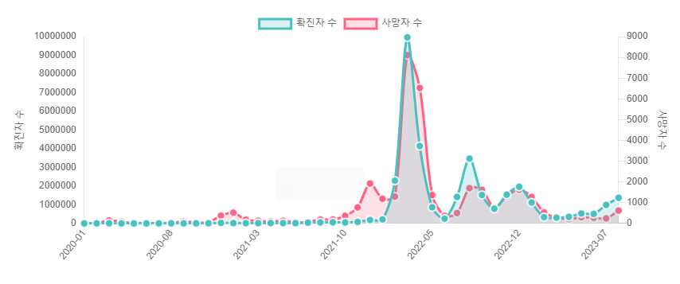
4
데이터 분석 - EDA
월별 확진자 및 사망자 차트

Slide 8
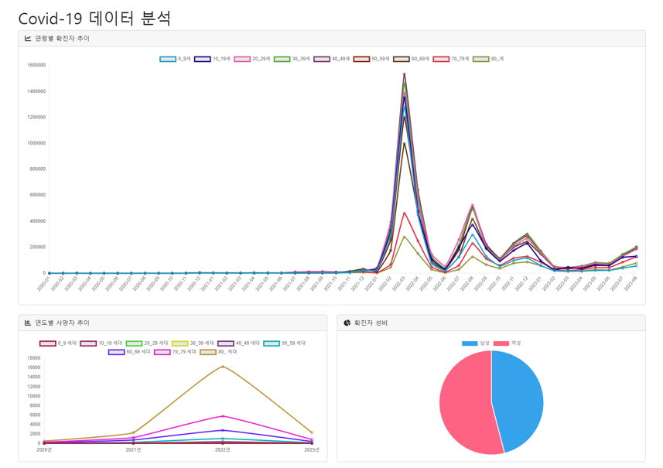

Slide 9
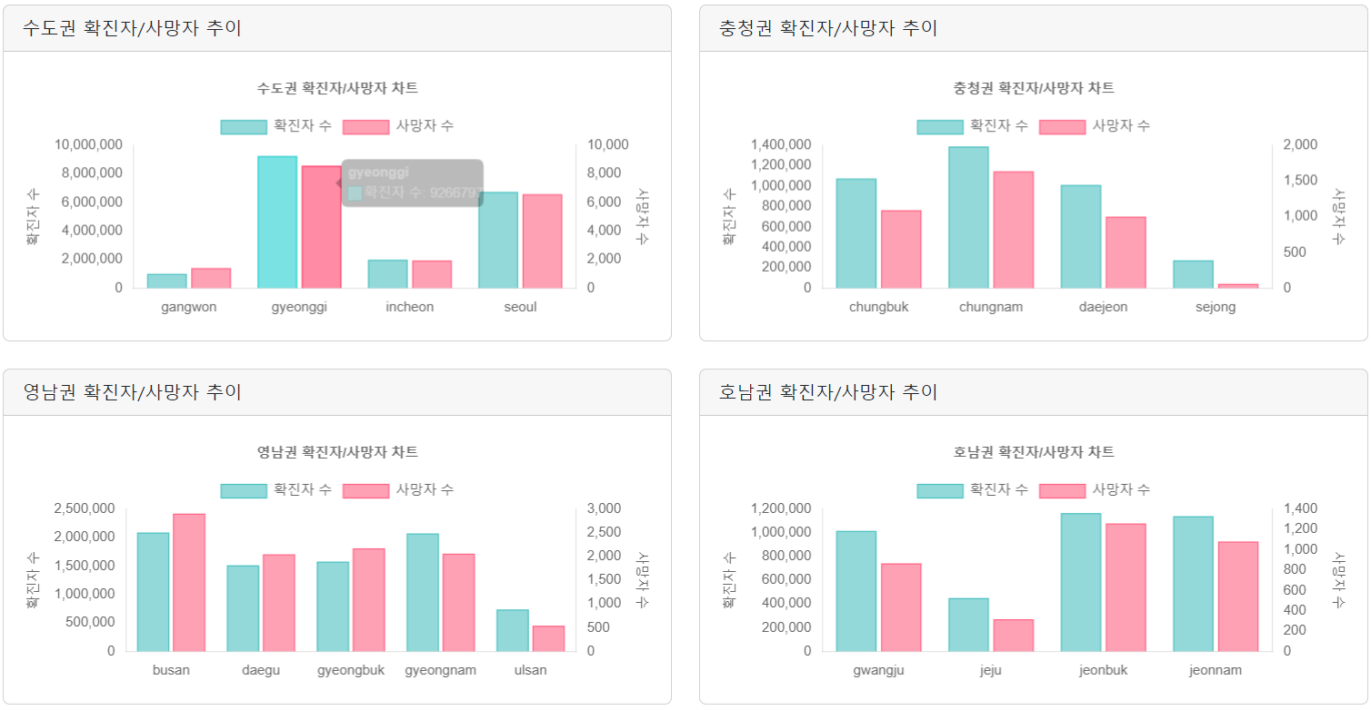
지역별 확진자 및 사망자 차트

Slide 10
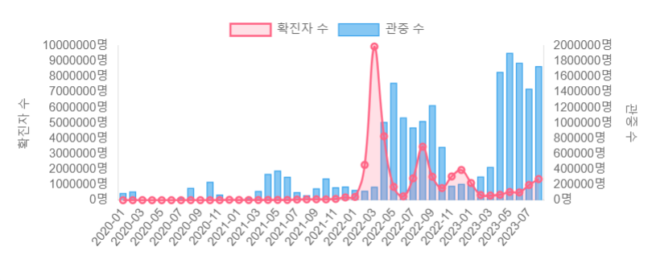
월별 확진자 및 관중수 차트

Slide 11
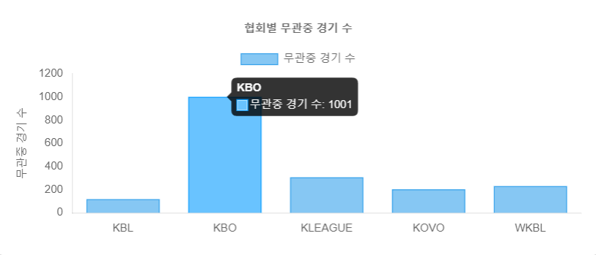
협회별 무관중 경기수 차트

Slide 12
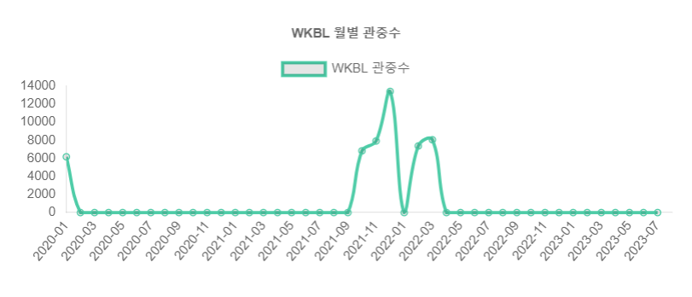
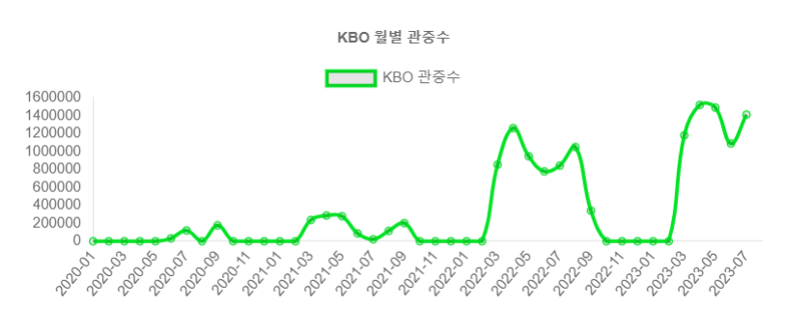
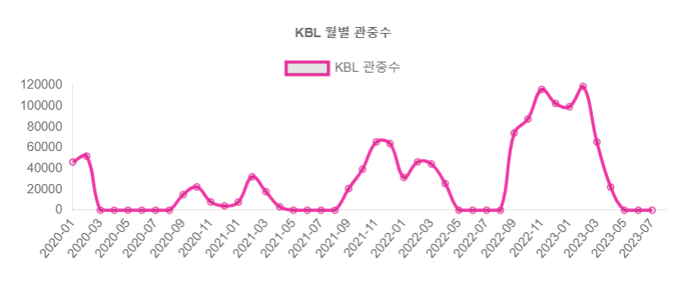
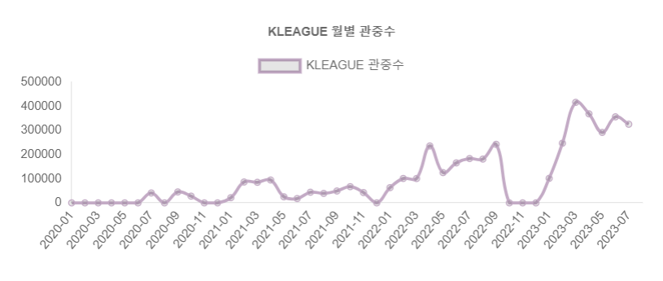
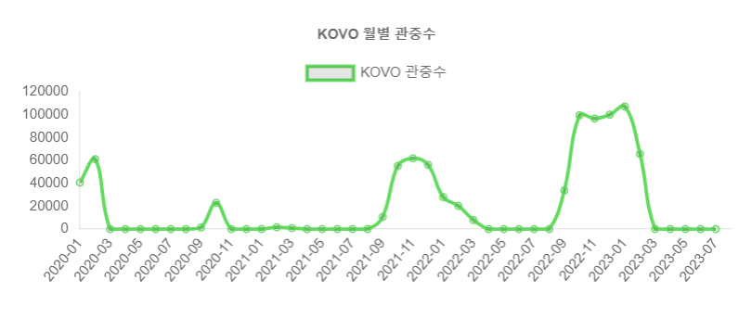
스포츠 협회 월별 관중수 차트

Slide 13
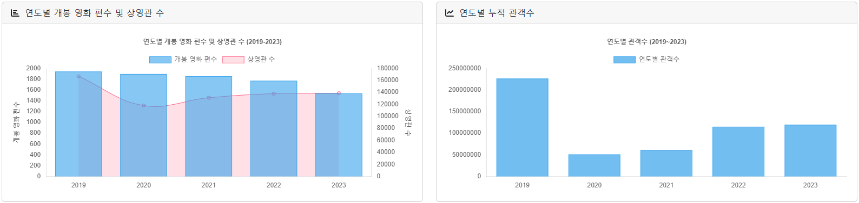
연도별 개봉 영화 편수 및 상영관 수 (2019-2023)

Slide 14
5
모델 설계 및 개발
1
2
3
4
데이터 준비
데이터 특성 확인
예측
결과 확인
변수 추출
날짜기준 영화,스포츠산업
결측치 처리
입력 및 예측 변수 설정
시퀀스 데이터 생성
4가지 모델 간 MSE / R^2 Score 비교
카테고리형 변수 인코딩
MINMAXSCALER
데이터 정규화
데이터 분할
(80% 훈련, 20% 테스트)
예측모델 웹 구현

Slide 15
5
모델
ARIMA
LSTM
ARIMA는 과거 값과 오차를 기반
미래의 값을 예측하는 통계적 모델.
정량적 데이터에 사용되며,
안정성을 요구.
LSTM은 인공신경망의 일종,
긴 시퀀스 데이터 처리에
강점인 다변량 모델.
과거 정보를 기억 / 잊는 것 가능해
시계열 예측에 적합.
SARIMA
VAR
SARIMA는 ARIMA 모델의 확장으로,
계절성을 고려한 시계열 모델입니다.
VAR 모델은 여러 시계열 변수가 서로 영향을 주고받는 경우에 적합한 다변량 모델.
변수 간의 상호작용을 명확하게 파악.

Slide 16
5
모델 평가 –시계열 예측 모델 전체
VAR / LSTM 다변량 시계열 모델 성능비교
SARIMA 시계열 모델 성능비교
VAR
LSTM
MSE
R^2 Score
MSE
5.239956
1.3911326
attendance
90858232.219
-8054291730.872
screen_cnt
31676.808
-2810268.624
R^2 Score
-0.332326
0.999952
total_sales
1.25505872
-4.405515
4가지 모델 간 MSE / R^2 Score 비교
MSE LSTM>VAR>SARIMA>ARIMA
R^2 Score LSTM>VAR>SARIMA>ARIMA
MSE / R^2 Score가 가장 높은
LSTM 모델의 성능이 가장 좋음
audience
110191715359.747
-5609854399625.223
ARIMA 시계열 모델 성능비교
attendance
90915449.756
-8059363882.537
screen_cnt
31337.131
-2780133.524
total_sales
1.2273164
-4.3081347
audience
107229772671.164
-5459062054041.54

Slide 17
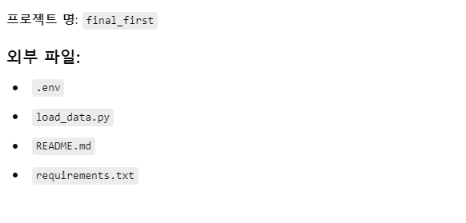
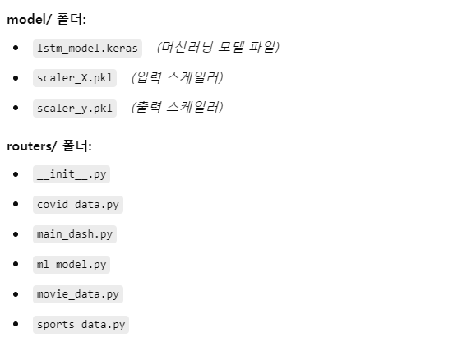
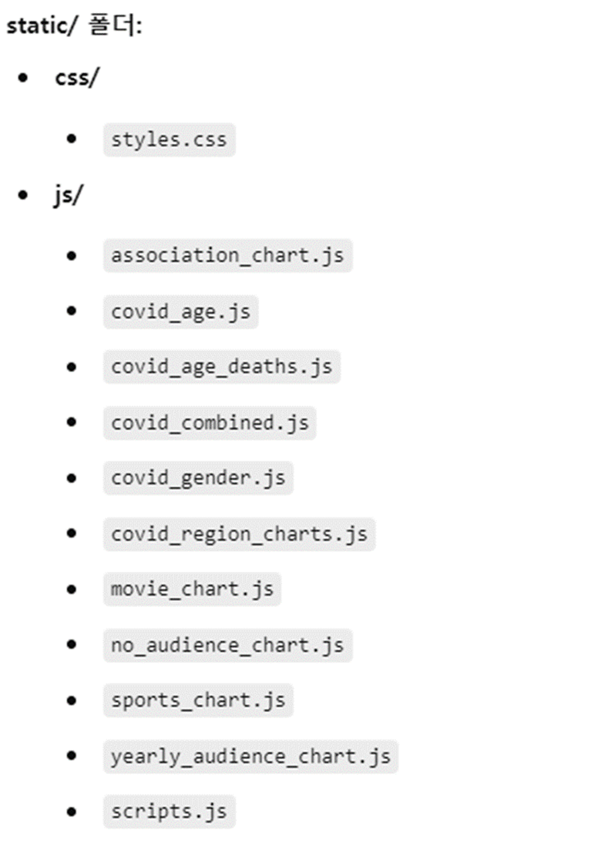
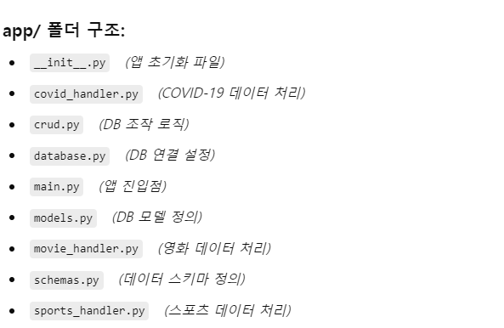
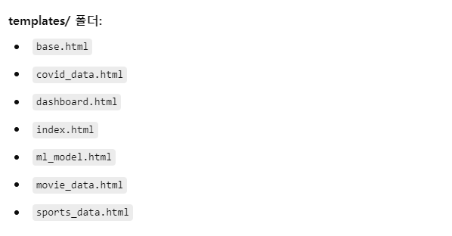
6
웹 구조

Slide 18
6
웹 구조
final_first
.env
– 환경 변수 파일
load_data.py
- 데이터 로드 스크립트
README.md
- 프로젝트 가이드
requirements.txt
- 프로젝트 패키지 목록
app/
(애플리케이션 관련 파일)
__init__.py
– 패키지 초기화
main.py
– FastAPI 진입점
database.py
– DB 설정 ORM 연결
models.py
- SQLAlchemy 모델 정의
crud.py
– CRUD 기능 구현
Handler
– 데이터 처리
covid_handler.py
- COVID 핸들러
movie_handler.py
- 영화 핸들러
sports_handler.py
- 스포츠 핸들러
routers/
(라우터 관련 파일)
__init__.py
– 라우터 초기화
covid_data.py
- COVID 라우팅
movie_data.py
– 영화 라우팅
sports_data.py
– 스포츠 라우팅
ml_model.py
– ml 모델 라우팅
main_dash.py
– 대시보드 라우팅
model/
(모델 관련 파일)
lstm_model.keras
- LSTM ML 모델 파일
scaler_X.pkl
– X 스케일러
scaler_y.pkl
– Y 스케일러
static/
(정적 파일)
css/
styles.css
– 메인 스타일
images/
js/
Scripts.js
association_chart.js
covid_age.js
covid_age_deaths.js
covid_combined.js
covid_gender.js
covid_region_charts.js
movie_chart.js
no_audience_chart.js
sports_chart.js
yearly_audience_chart.js
templates/
(HTML 템플릿 파일)
base.html
– 기본 템플릿
covid_data.html
- COVID 템플릿
movie_data.html
- 영화 템플릿
sports_data.html
- 스포츠 템플릿
dashboard.html
– 대시보드 템플릿

Slide 19
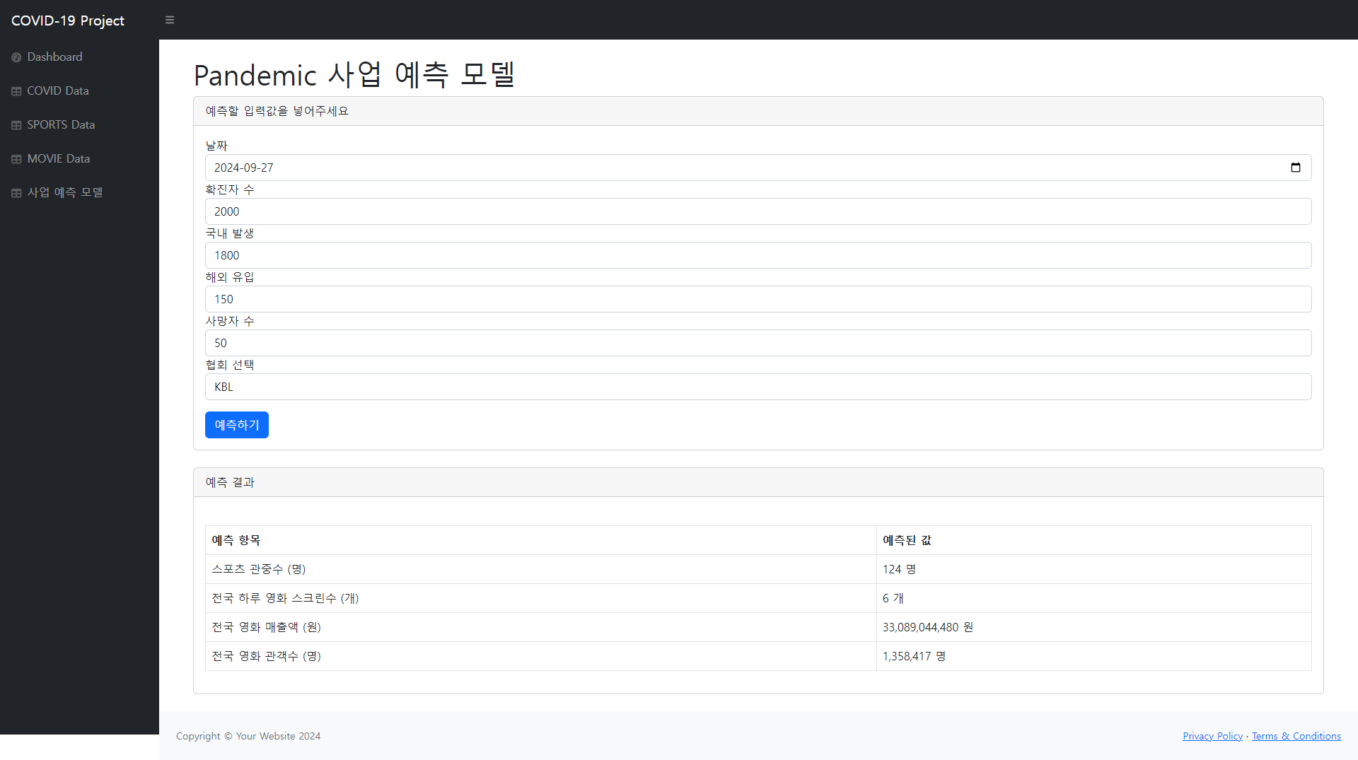
7
웹 서비스

Slide 20
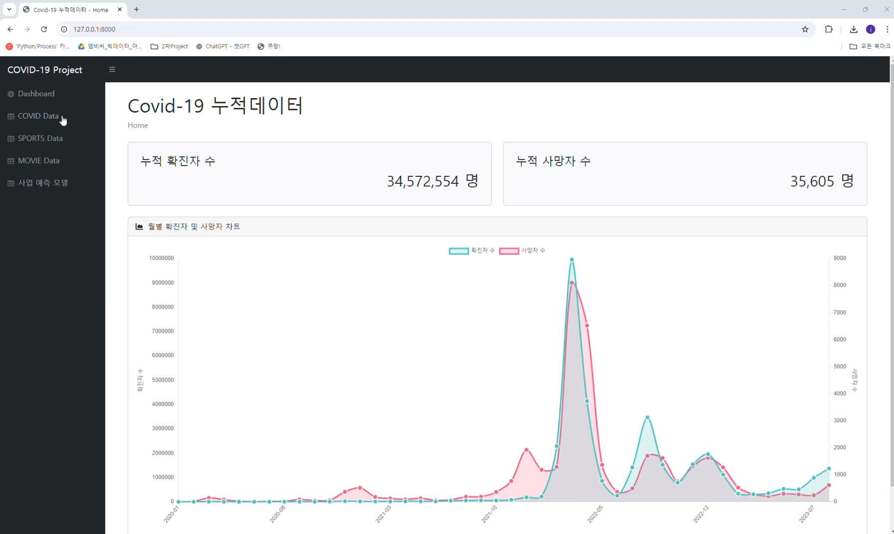
8
웹 구현

Slide 21
시계열 Model 기반
중국發 한국 미세먼지 예측
세계 대기 환경 데이터 활용
미세먼지 예측 Project

Slide 22
Contents
1
6
프로젝트 개요
웹 구조
2
7
데이터 수집
웹 서비스
3
8
분석구성도
웹 구현 (시연 영상)
4
데이터 분석
5
모델

Slide 23
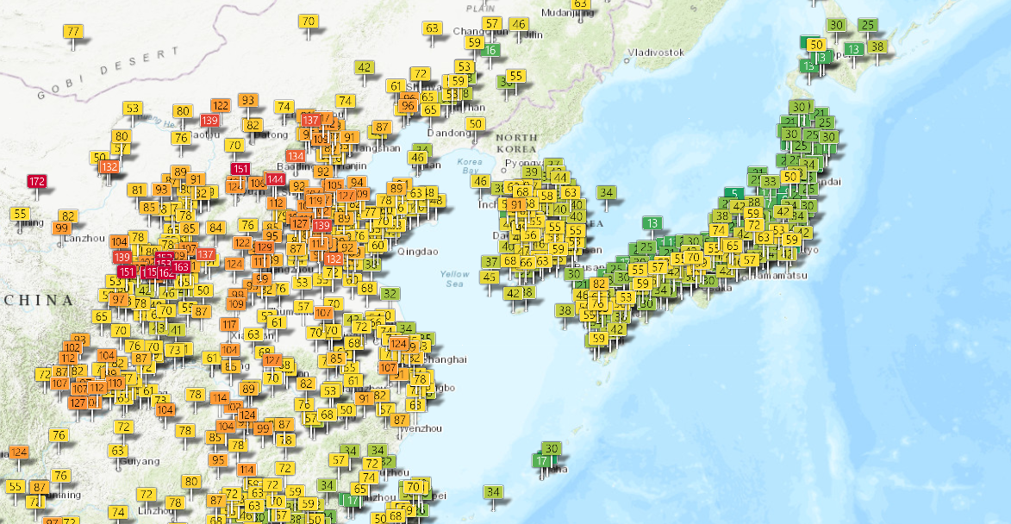
1
프로젝트 개요
중국의 미세먼지를 포함한 대기환경이 한국의 대기환경에 미치는 영향을 분석하고, 이를 통해 한국의 대기 질 예측모델을 웹 서비스로 제공하는 것을 목표.

Slide 24

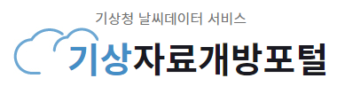
2
데이터 수집
대기환경 데이터
한국 기상 데이터
한국 대기환경 데이터: PM2.5, PM10, O3, NO2, SO2, CO
중국 대기환경 데이터: PM2.5, PM10, O3, NO2, SO2, CO
PM2.5: 직경이 2.5마이크로미터 이하인 미세먼지
PM10: 직경이 10마이크로미터 이하인 미세먼지
O3 (오존): 대기 중에서 발생하는 삼원자 산소
NO2 (이산화질소): 산업 공정에서 발생하는 질소 산화물
SO2 (이산화황): 대기 중에서 산성비 유발 원인
CO (일산화탄소): 불완전 연소로 발생하는 무색, 무취 가스
중국지역 베이징 상하이 텐진 고비사막 외 20개 도시
한국지역 서울 부산 대구 대전 광주 울산 외 20개 도시
출처
aqicn
기상 데이터:
대한민국 기준 날짜, 습도, 풍속, 기압
출처
데이터 공통 수집 기간
2013.01~2024.09

Slide 25
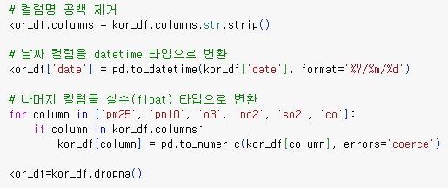
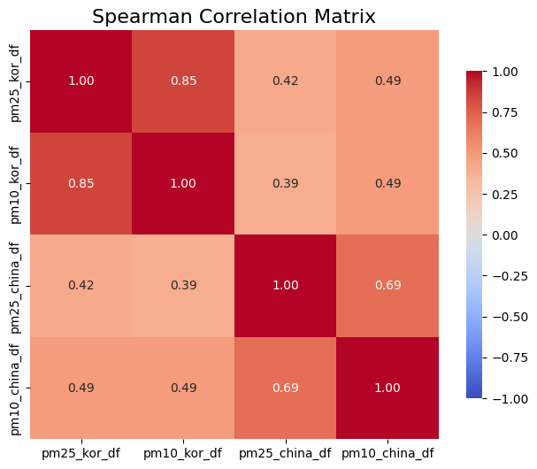
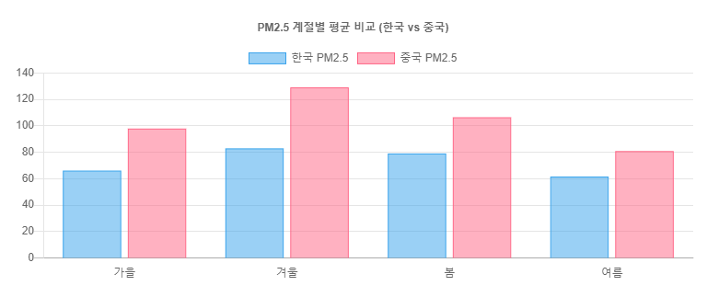
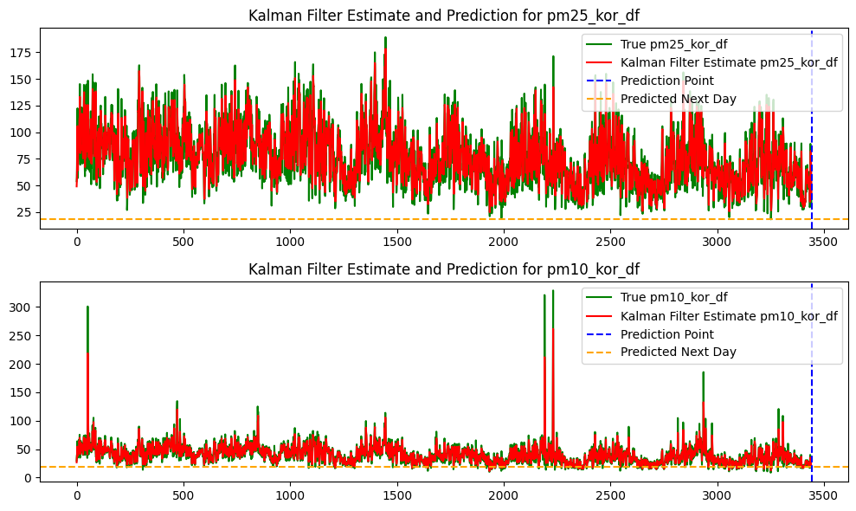




3
분석 구성도
비즈니스 | 한국 기상요인: PM2.5, PM10, O3, NO2, SO2, CO , 날짜, 습도, 풍속, 기압 | 중국 기상 요인과 한국 기상 요인 사이의 상관관계 분석 | 중국vs한국 연평균, 월평균, 계절별 미세먼지 비교 와 한국 월평균 습도 & 풍속 시각화 | 머신러닝 기반 기상 요인에 따른 예측 LSTM , ARIMA , Kalman 모델 생성 후 학습
 | 중국 기상요인: PM2.5, PM10, O3, NO2, SO2, CO
기술
결과 | 분석에 필요한 데이터 전처리 날짜 정렬, 타입 변환 결측치 제거 | 결과 0.4이상으로 상관관계가 있음을 의미 최종 변수 설정 | 겨울에 미세먼지가 심하고 풍속이 강하며 습도는 낮은 것 확인 | 모델 평가를 통해 MSE와 R2SCORE를 비교 LSTM 모델 선정

Slide 26
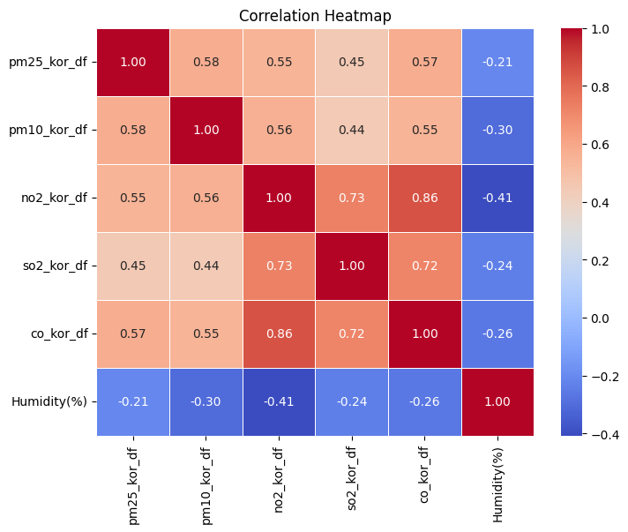
4
데이터 분석
중국 기상 요인과 한국 기상 요인 사이의 상관관계 분석

Slide 27
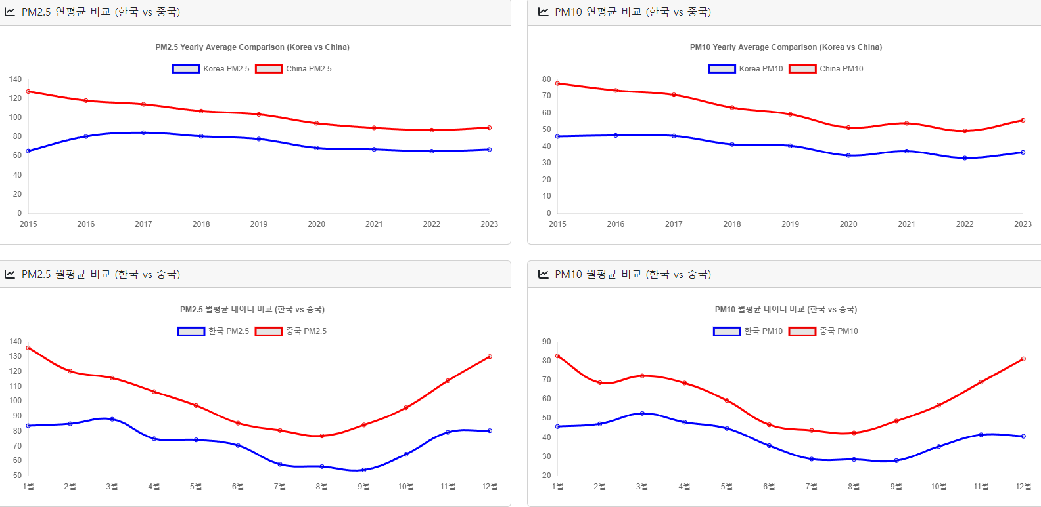
4
데이터 분석 - EDA

Slide 28
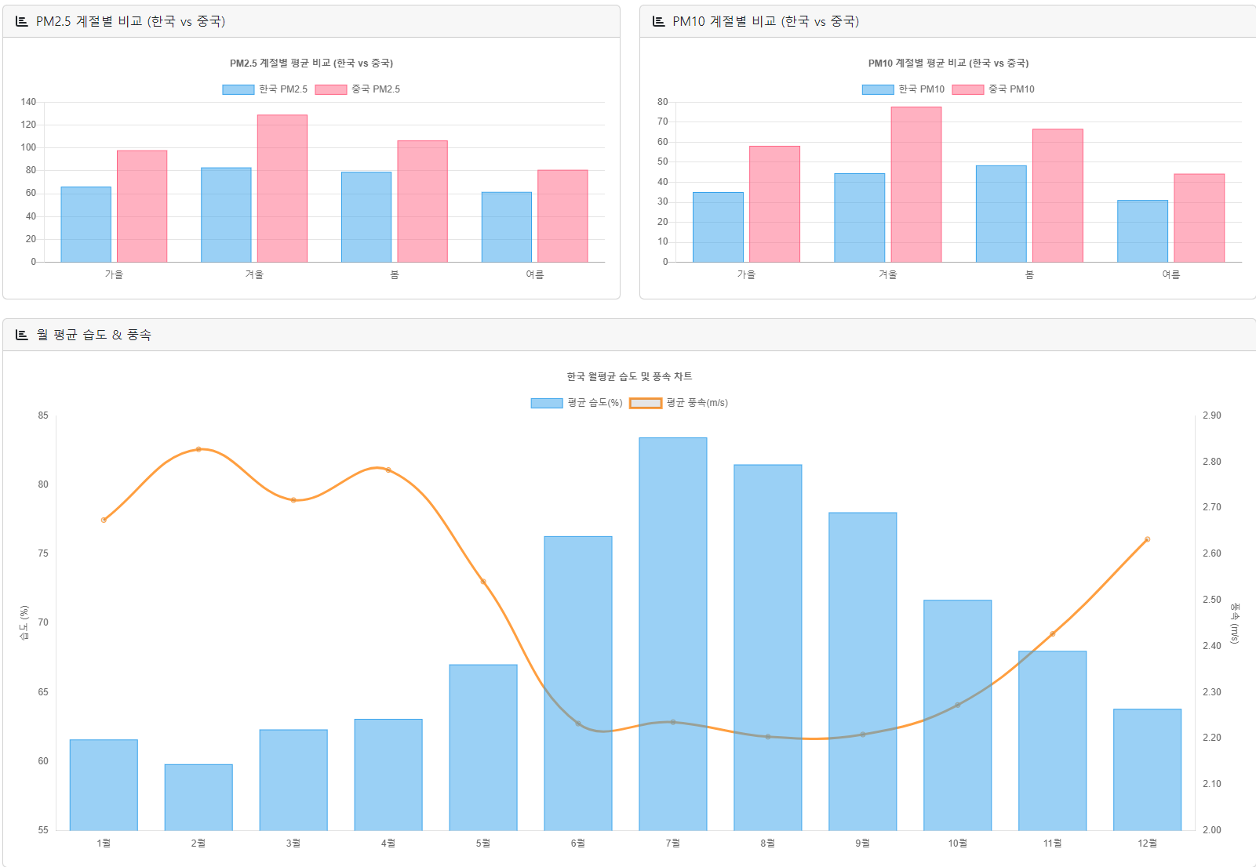

Slide 29
5
모델
ARIMA
LSTM
Kalman Filter
ARIMA는 과거 값과 오차를 기반 미래의 값을 예측하는
통계적 모델.
정량적 데이터에 사용되며,
안정성을 요구.
LSTM은 인공신경망의 일종,
긴 시퀀스 데이터 처리에
강점인 모델.
과거 정보를 기억 / 잊는 것 가능해 시계열 예측에 적합.
칼만 필터는 선형 동적 시스템의 상태를 추정하는 알고리즘.
시스템의 상태를 시간에 따라 추정, 관측 값을 바탕으로 업데이트.
장점 : 해석이 용이하고,
통계적 검정이 가능.
단점 : 비선형 데이터에 한계
장점 : 비선형 패턴 및
복잡한 관계를 잘 포착.
단점 : 과적합의 위험이 있음.
장점 : 잡음이 있는 데이터에 강하고 실시간 처리 가능
단점 : 비선형성에는 확장된 버전이 필요

Slide 30
5
모델 평가 –시계열 예측 모델 전체
LSTM 다변량 시계열 모델 성능비교
MSE
R^2 Score
LSTM
0.009
0.437
3가지 모델 간 MSE / R^2 Score 비교
MSE LSTM>Kalman Filter>ARIMA
R^2 Score Kalman Filter > LSTM>ARIMA
MSE 가 높고 다변량 요인과 복잡한모델에
적합한 LSTM 모델의 성능이 가장 좋음
ARIMA 시계열 모델 성능비교
MSE
R^2 Score
pm25_kor
109.006
-133.524
pm10_kor
12.975
-4.308
Kalman Filter 모델 성능비교
MSE
R^2 Score
pm25_kor
63.4558
0.9128
pm10_kor
31.0998
0.9033

Slide 31
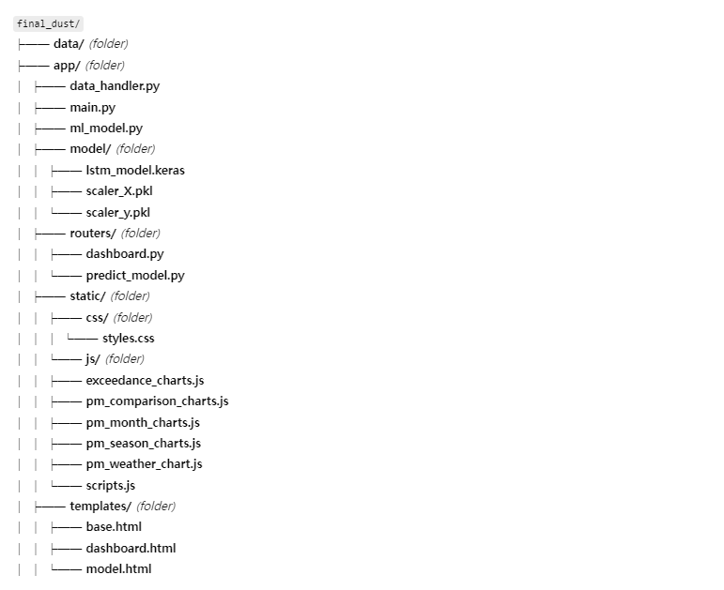
6
웹 구조

Slide 32
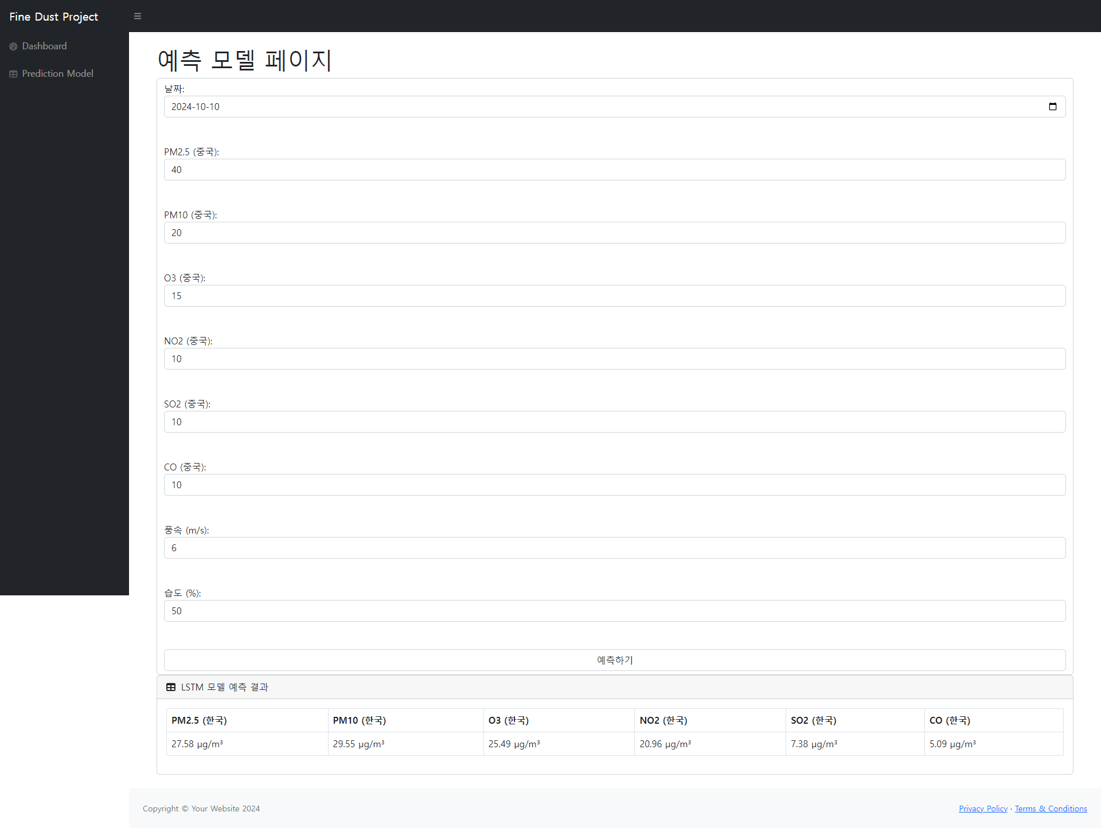
7
웹 서비스

Slide 33
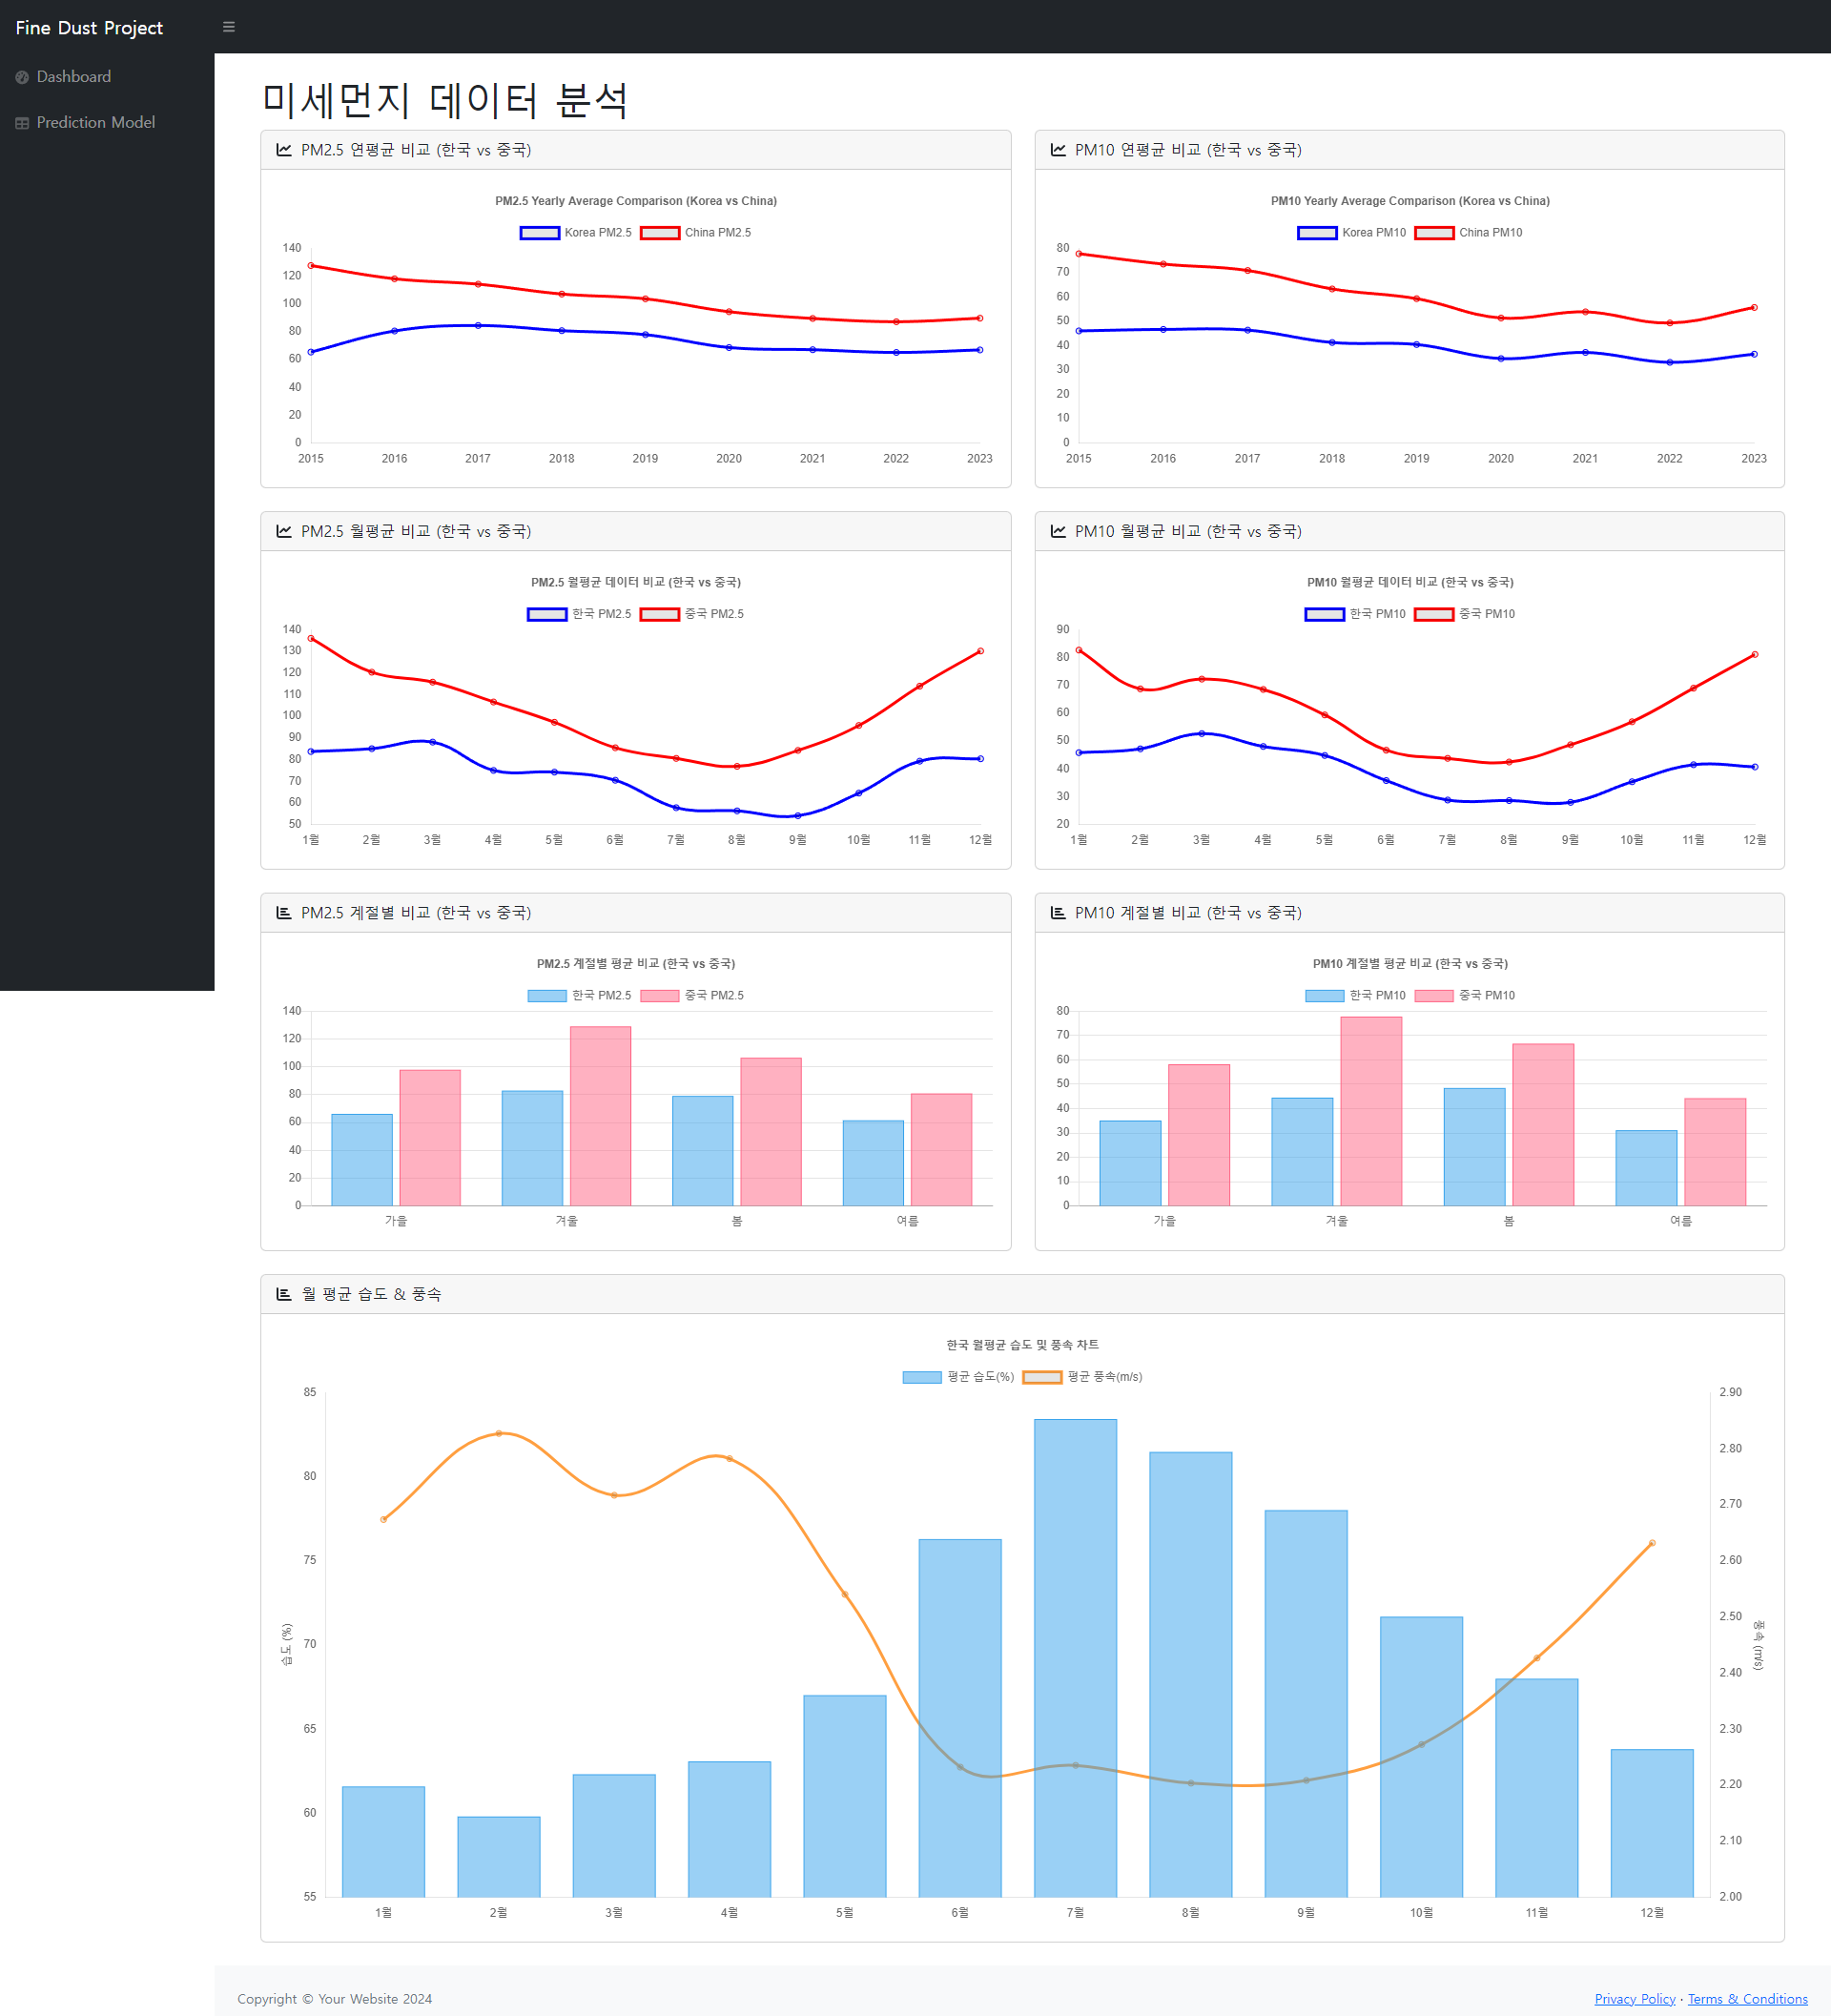

Slide 34
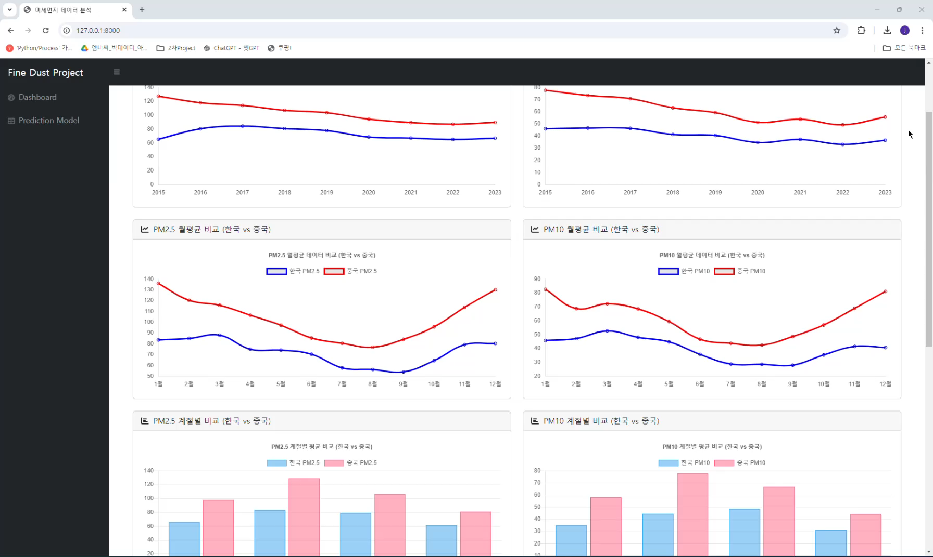
8
웹 구현

Slide 35
Text Mining기반
서울 관광지 리뷰 분석
여행 관광지 추천 Project

Slide 36
Contents
1
4
프로젝트 개요
분석 방법론
2
5
데이터 수집 방법
지도
3
6
데이터 전처리 과정
웹 서비스

Slide 37
1
프로젝트 개요
목표
서울 관광지에 대한 리뷰 분석을 통해
관광지의 특성을 알아보고 관광객들에게 정보 제공
방문객들이 가장 긍정적으로 평가하는 요소는 무엇인가?
어떤 관광지가 개선이 필요한가?
주요질문

Slide 38

2
데이터 수집 방법
출처
네이버 플레이스 리뷰(NAVER), 서울 관광지 정보
데이터 유형
텍스트 리뷰, 방문 횟수, 방문 날짜, 작성자 정보 , 관광지, 영업시간, 평점 , 위치, 하루 방문자 수
도구
BeautifulSoup: HTML 및 XML 문서에서 데이터를 추출하는 Python 라이브러리로 사용.
Selenium: 웹 브라우저를 자동으로 제어하여 동적 웹 페이지 데이터를 수집.
Chrome WebDriver: Selenium과 함께 Google Chrome 브라우저를 자동으로 제어하는 데 사용.

Slide 39
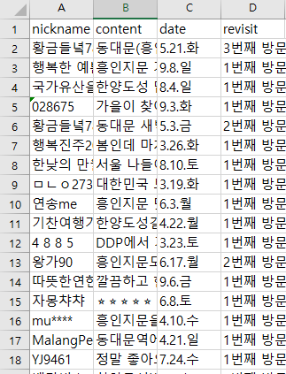
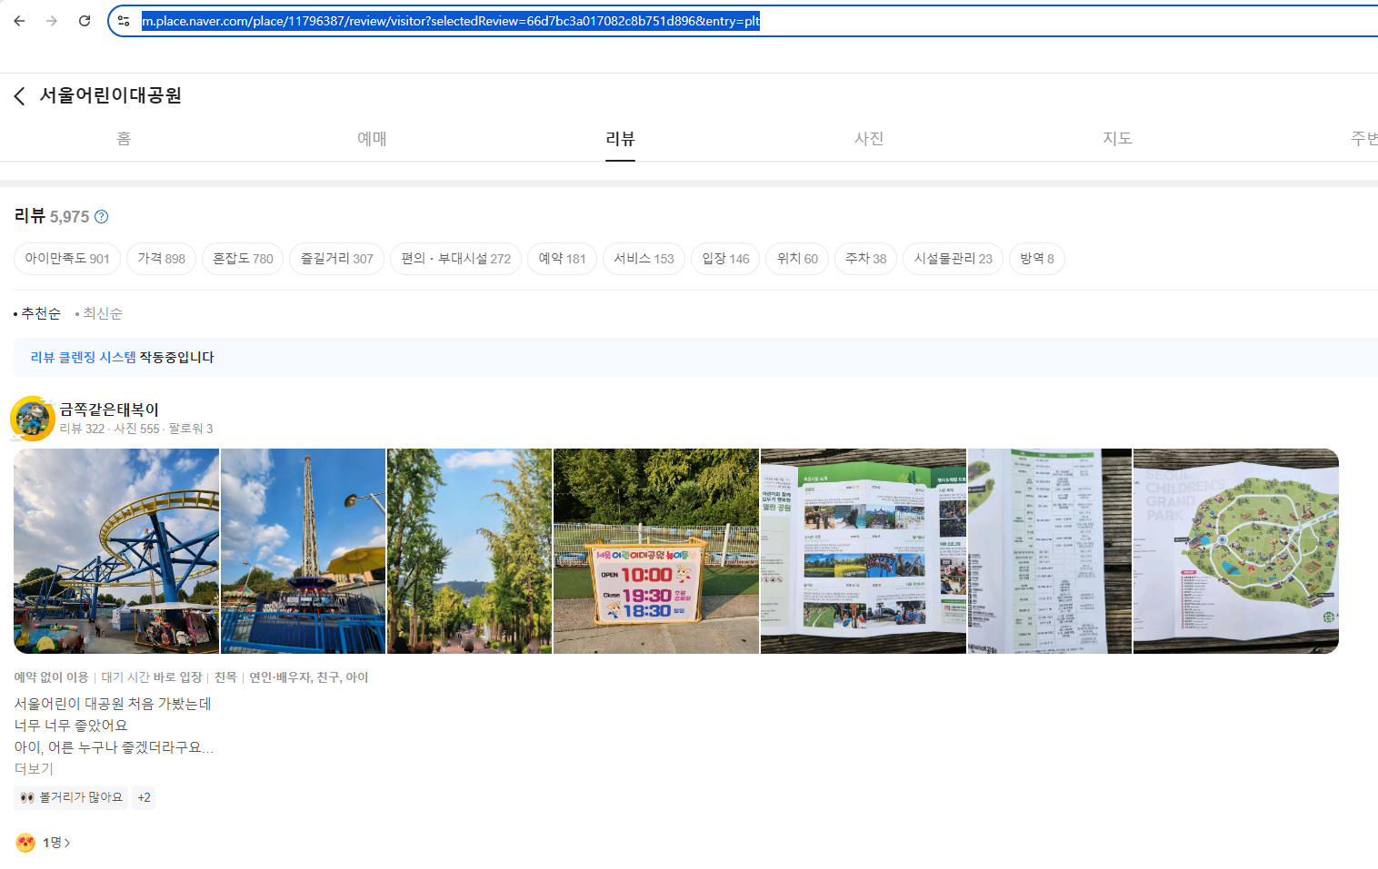
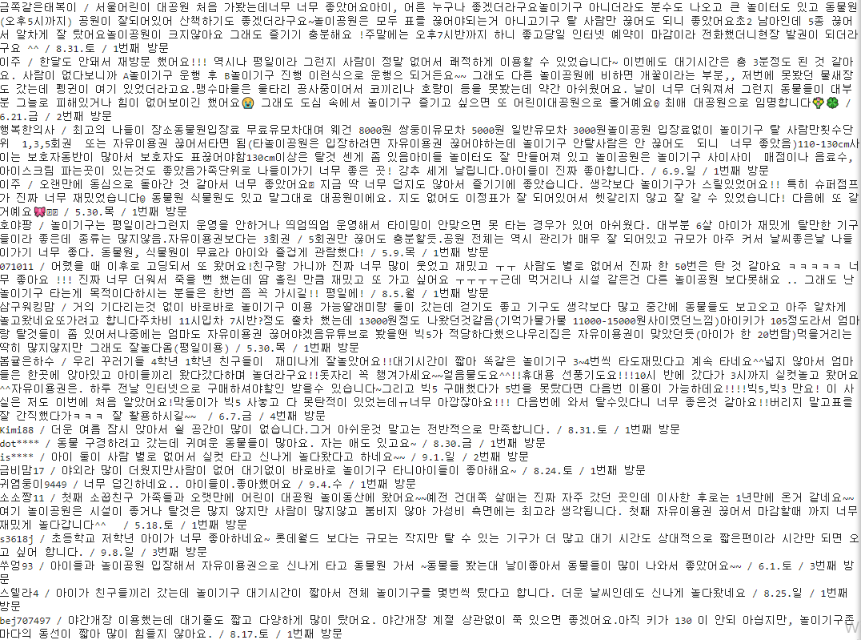
2
데이터 수집 방법
네이버 플레이스 리뷰 페이지 Crawling 실행 데이터 수집, 엑셀파일로 저장

Slide 40
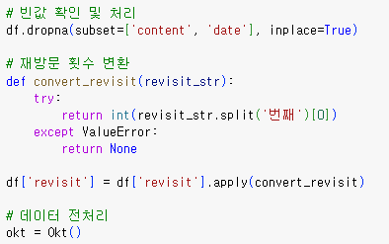
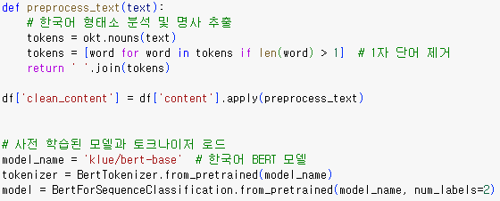
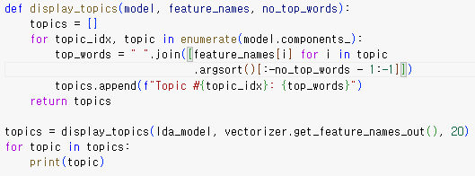
3
데이터 전처리 과정
텍스트 정제
토큰화
정제 및 표준화
불필요한 문자 제거 | 문장을 단어 단위로 분리 | 불용어 제거, 형태소 분석

Slide 41


4
분석 방법론
EDA
감성 분석
주제 모델링
워드 클라우드
평균 평점, 리뷰 수, 단어 빈도 데이터 Pandas, Seaborn, matplotlib을 통해 분석 | Huggingface 에서 한국어 BERT 모델 활용, 긍정 / 부정 감성 분류 | LDA 모델을 활용하여 리뷰 데이터 글의 주요 주제 파악 | 리뷰 데이터 속 사용 빈도 높은 단어 Word Cloud 시각화

Slide 42
4
활용 모델
한국어 BERT 모델
자연어 처리(NLP) 분야에서 매우 강력한 성능을 보여주는 사전 훈련된 언어 모델. Google에서 개발한 모델. 특히 문맥을 이해하는 데 탁월한 성능을 발휘.
LDA MODEL
각 주제를 단어의 확률 분포로 모델링.
텍스트 데이터에서 숨겨진 주제를 찾기 위해 사용,
특정 주제는 특정 단어들이 나올 확률이 높은 집합으로 이해.
Gibbs 샘플링과 같은 비모수적 Bayesian 방법을 사용하여 주제를 추론.
주제 수와 단어 수를 고려하여 반복적으로 샘플링을 진행

Slide 43
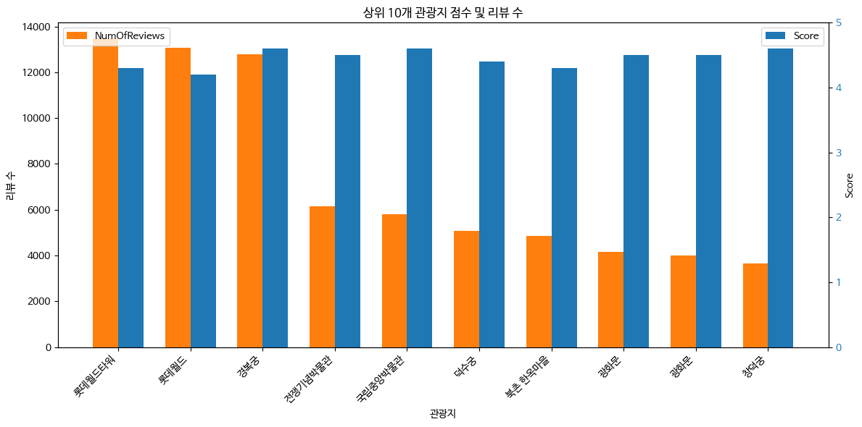
4-1
EDA – 관광지 평점 및 리뷰
대부분의 유명 관광지는 평점이 높다.

Slide 44
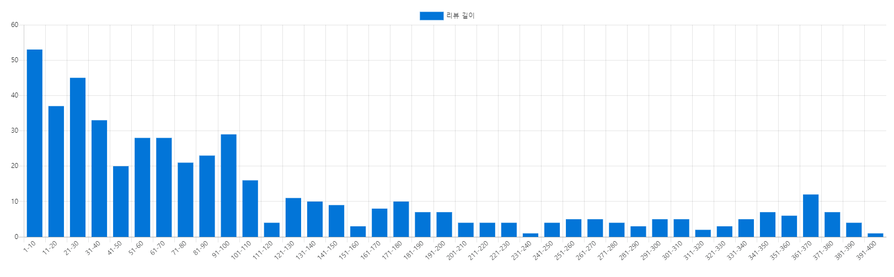
4-1
EDA – 관광지 리뷰 길이 분포
리뷰길이는 50자 이하가 많고 고르게 분포한다

Slide 45
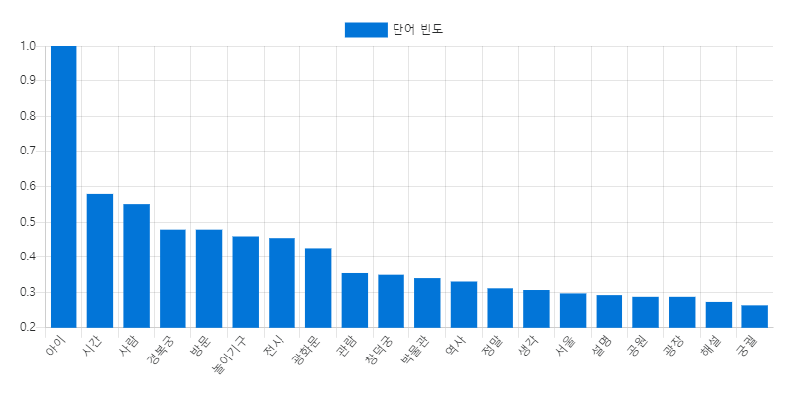
4-1
EDA – 단어 빈도 분석
리뷰를 분석결과 아이가 최다 빈도수를 기록했다.

Slide 46
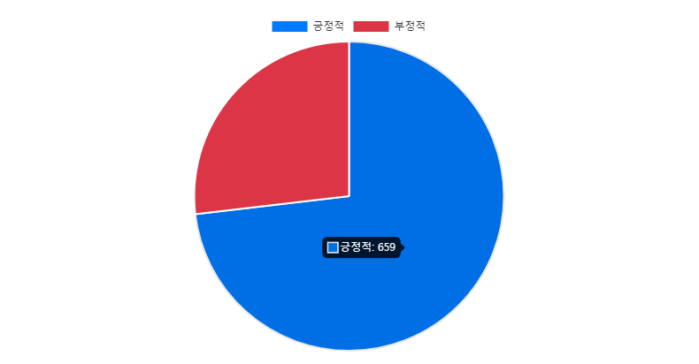
4-2
감성 분석
한국어 BERT 모델을 사용한 결과, 긍정적인 리뷰가 많다는 것을 확인할 수 있었습니다.

Slide 47
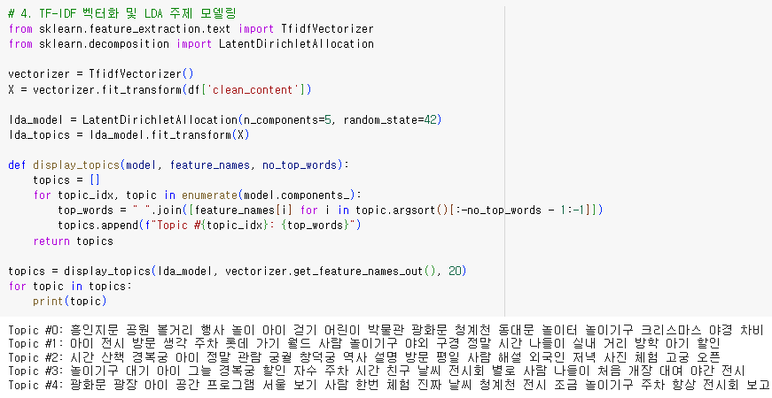
4-3
TOPIC 모델링
LDA 모델을 사용 했을 때 아이, 시간, 방문이 중요한 주제로 선정 되었다.

Slide 48

4-4
워드 클라우드
내용을 작성하세요

Slide 49
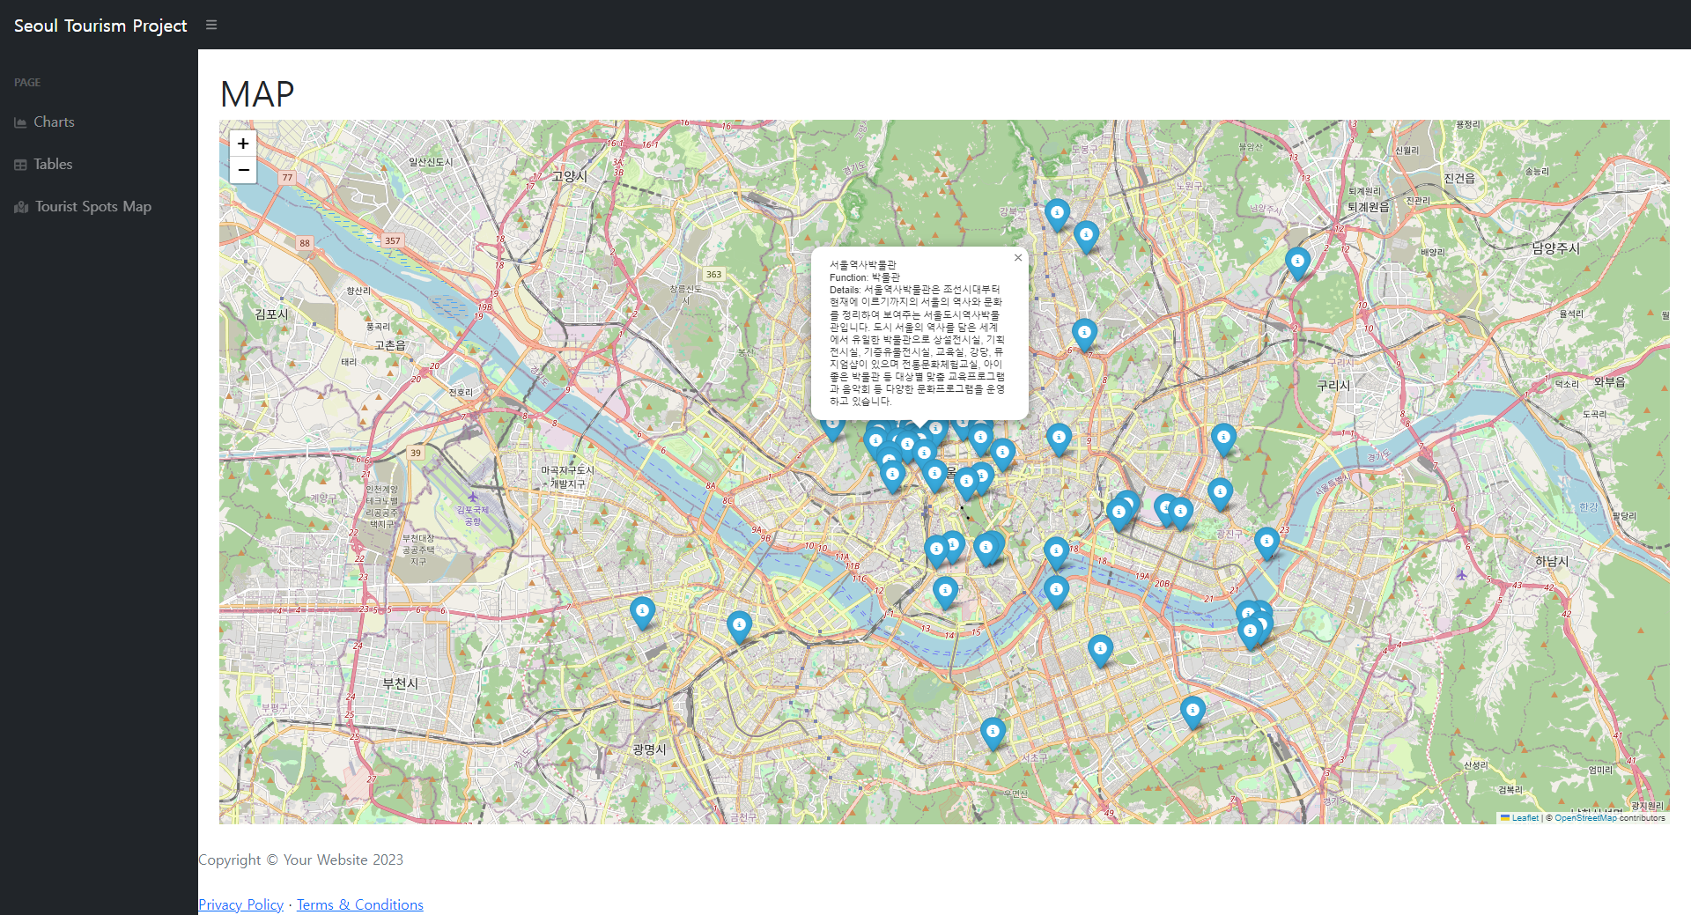
5
지도
지도 마커안에 간단한 관광지정보를 확인할수 있다.

Slide 50
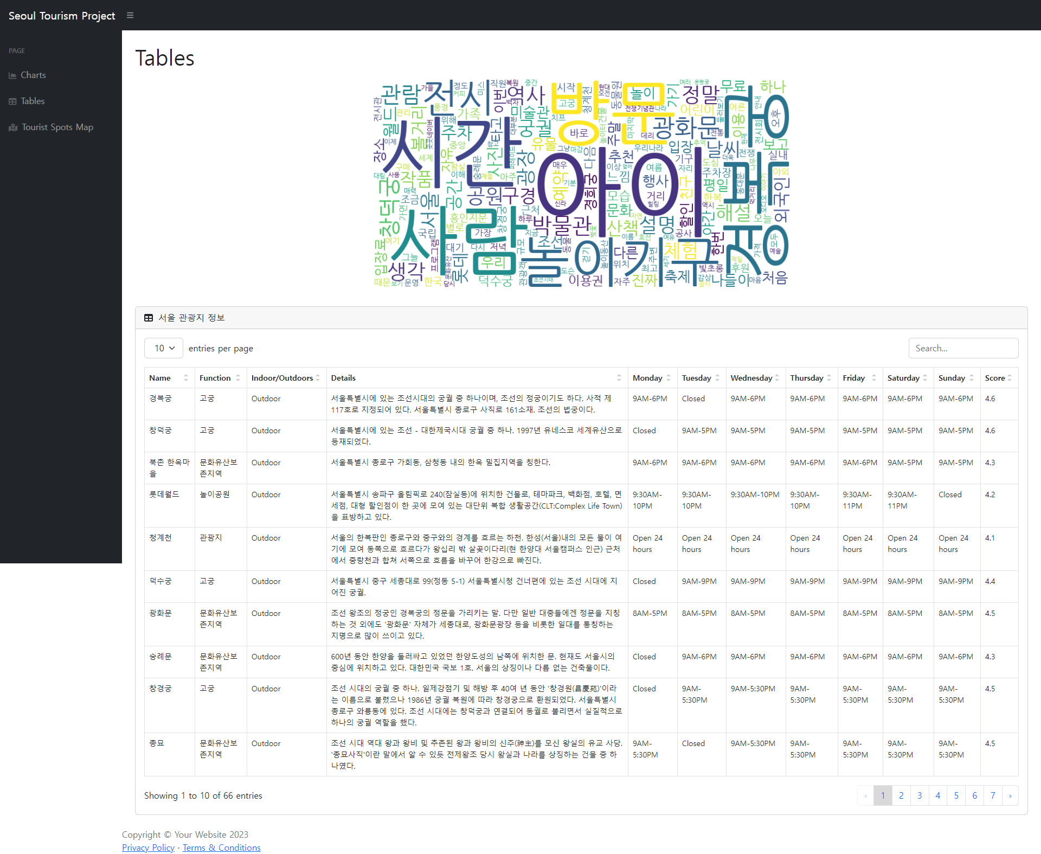
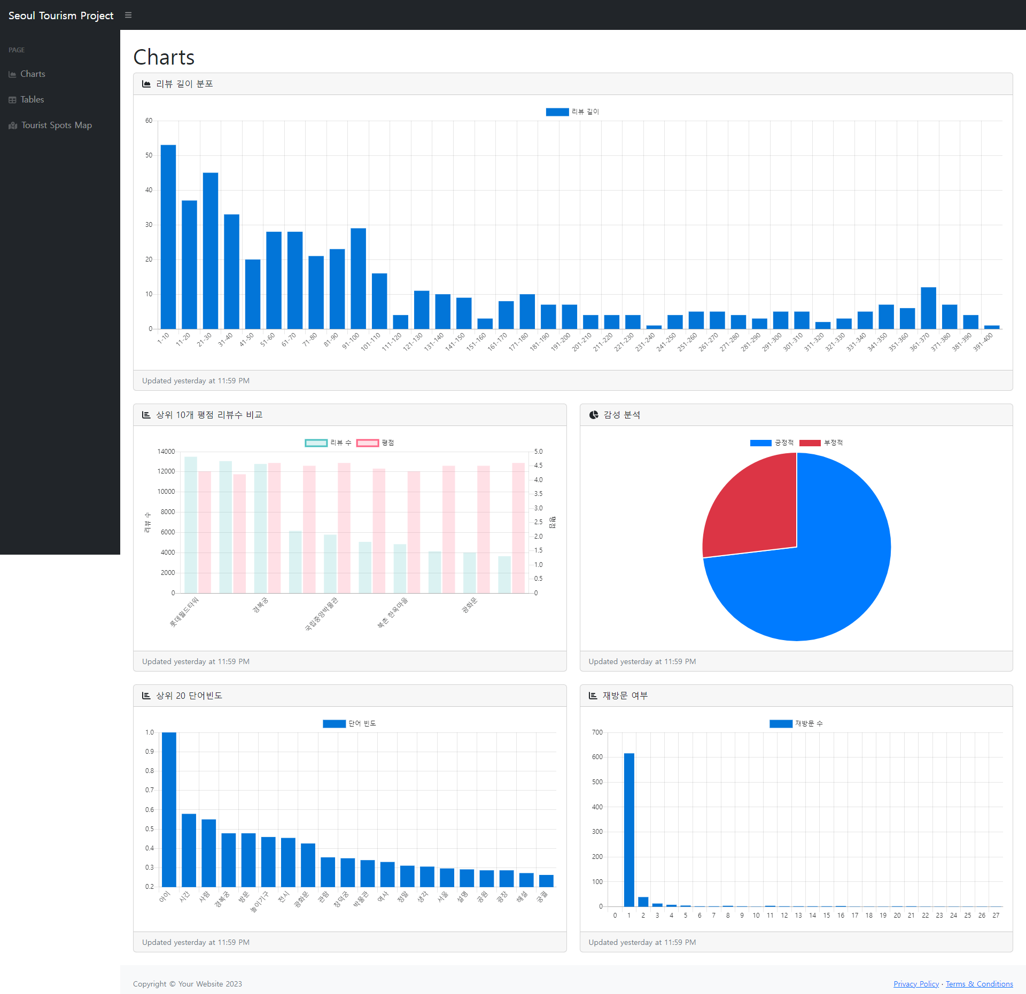
6
웹 서비스

Slide 51
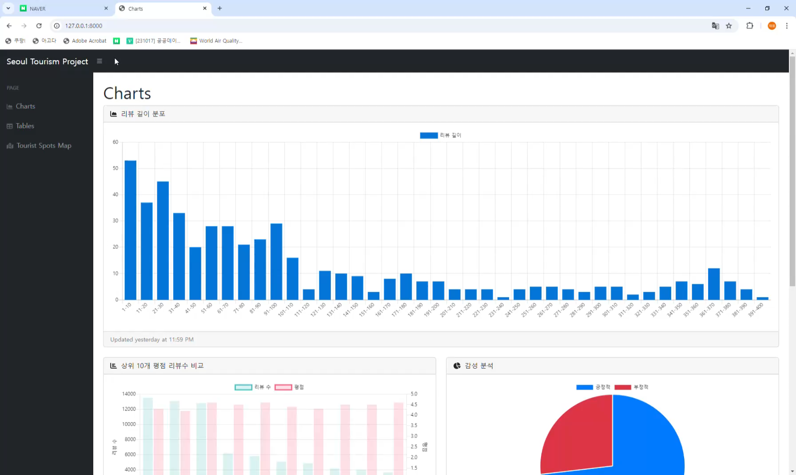
6
웹 서비스

Slide 52
감사합니다.
Thank You

